Slide 1
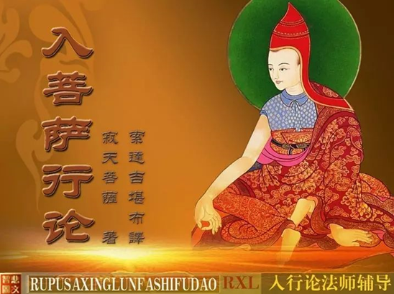
入行论121课
寂天菩萨 著
索达吉仁波切 宣讲
生西法师 辅导

Slide 2
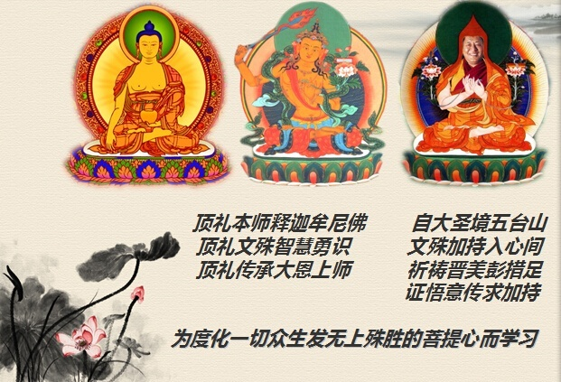
自大圣境五台山
文殊加持入心间
祈祷晋美彭措足
证悟意传求加持
顶礼本师释迦摩尼佛
顶礼文殊智慧勇士
顶礼传承大恩上师
为度化一切众生发无上殊胜的菩提心而学习

Slide 3
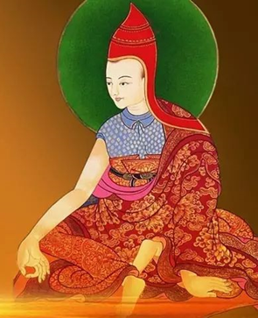
顶礼寂天菩萨
尽舍国政善开显
稀奇佛子行之理
弘扬佛陀教法者
寂天菩萨前顶礼

Slide 4
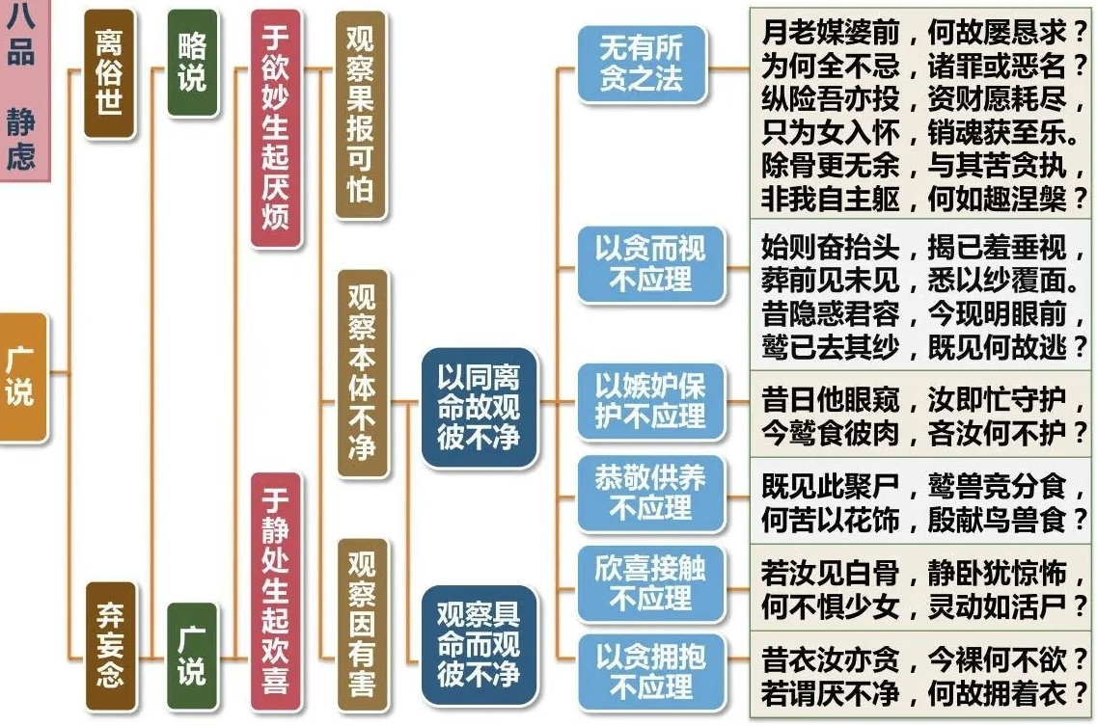
入行论120课科判

Slide 5
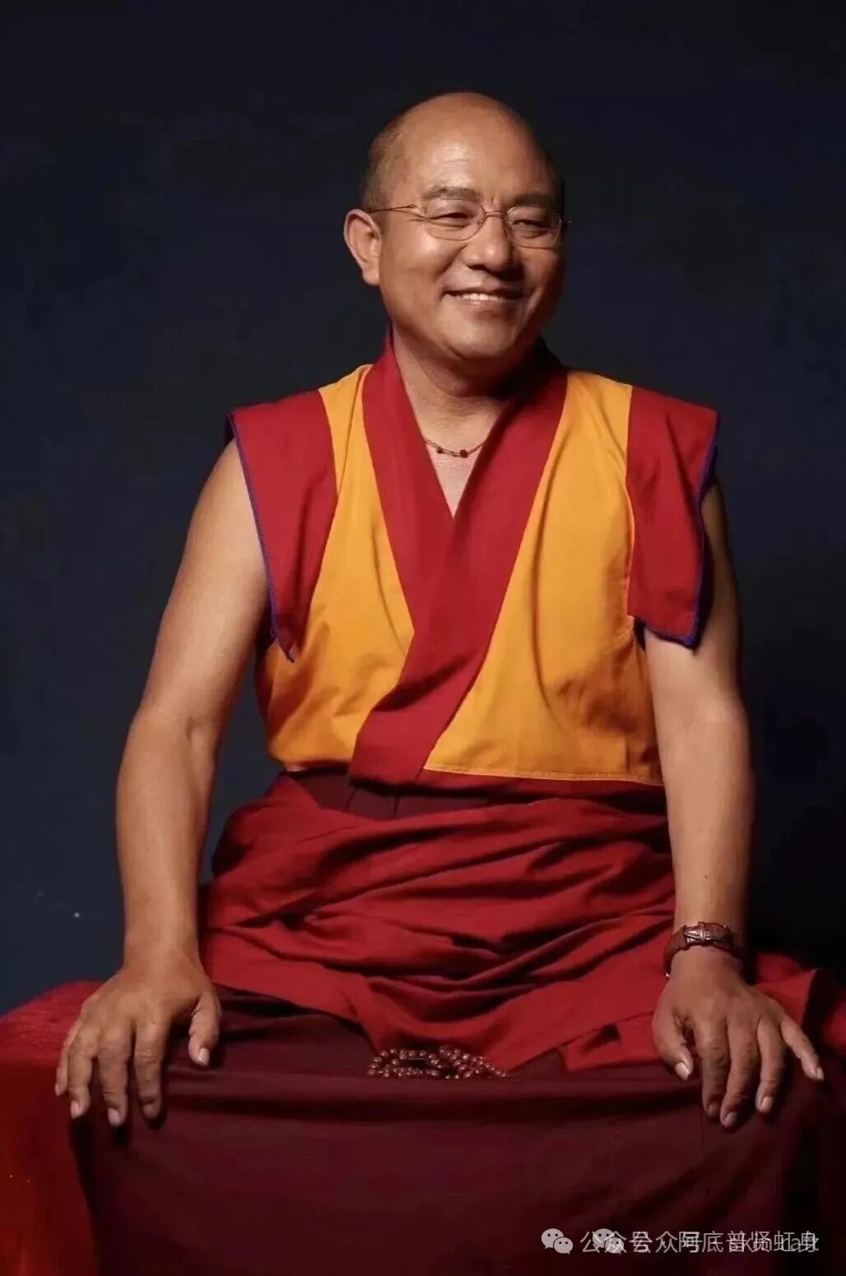
入行论·第121课
索达吉仁波切 宣讲
121课总义归摄
上一课已经学习了“无有所贪之法”、“以贪而视不应理”，本课继续学习：由于众生对异性的贪心是无常变化的（对比身体和尸~体），因此由贪心引发的嫉妒保护、恭敬供养、欣喜接触和拥抱，都“不应理”。
本课的核心仍然在于分析离开心识（“离命”）的身体，本质上与尸~体一样。四个颂词都是以同等理对我们自相矛盾的分别念进行破斥：若贪应同样贪，若舍弃应同样舍弃，贪此舍彼不应理。因此，身体不是所贪境；贪执身体非常愚痴，属于应该舍弃的妄念。
皈 依

Slide 6
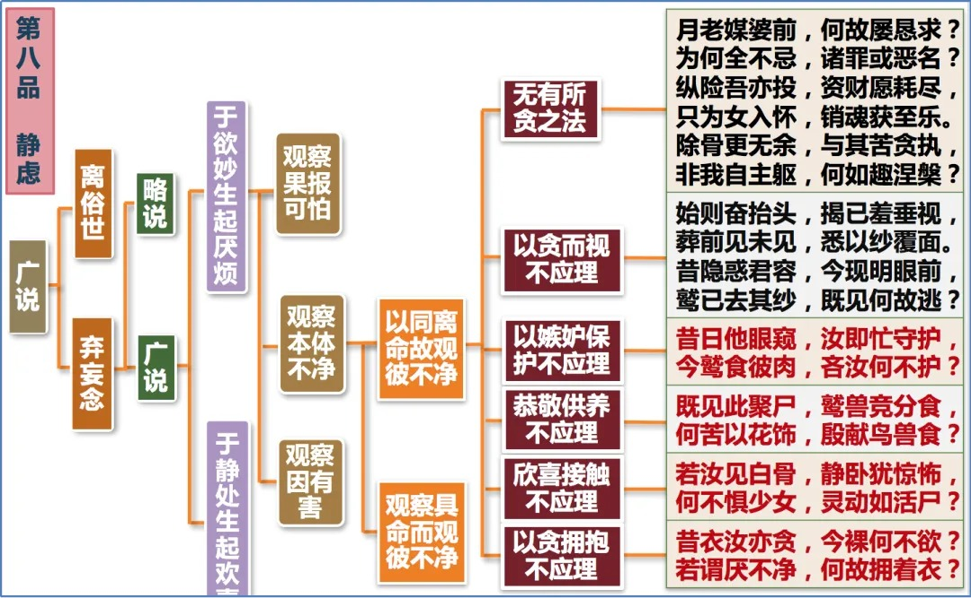
入行论121课科判

Slide 7
入行论·第121课
索达吉仁波切 宣讲
昔日他眼窥，汝即忙守护，今鹫食彼肉，吝汝何不护？
（颂词1）
消文释义
以前，即便其他男士目视一眼你也竭力守护的那一身体，如今正在遭受啃食，此时此刻吝啬的你为何不加以保护呢?
重点难点
1. 世间人的爱以自私自利的我执心摄持，以“占有”为目的，因此才会有嫉妒和守护。进而有可能因爱生恨，伤害自他，造下恶业。
2. 以同等理分析，身体若值得守护，死后同一个身体，为何不护？一旦因缘变化（例如变心或者爱人死去），那时的身体和现在并无不同，但对待她（他）的心态、方法却完全不相同，这说明众生对身体的执著，本身就是从迷乱中产生的，也是无常变化的。
3. 作为一名大乘佛子，应以正知正念摄持，避免陷入我执引发的狭隘之爱；进而随学菩萨之爱，即无执着、无条件的大爱，以众生得到究竟解脱利益为目的。
皈 依

Slide 8
入行论·第121课
索达吉仁波切 宣讲
昔日他眼窥，汝即忙守护，今鹫食彼肉，吝汝何不护？
（颂词1）
相关教证
1. 佛经中说：“增上贪欲者，不知理非理。”
2. 龙猛菩萨在《中观宝鬘论》中言：“如女身不净，汝自身亦然。”
相关公案
1. 国王丑陋者因为嫉妒王妃以恭敬心顶礼正在禅修的独觉，立刻命人剜去独觉的双眼。虽然之后国王马上跪地忏悔，但仍无法避免长久堕入三恶趣受苦，从中解脱后，于五百世中转生为盲人。（公案说明：因贪心而引发的嫉妒心，导致可怕果报。）
2. 法师辅导中提到：龙树菩萨在《宝鬘论》中以“众犬争粪”比喻世间男女因嫉妒心引发的很多争斗，说明所争之物如不净粪，而争夺的人也十分愚笨。
皈 依

Slide 9
入行论·第121课
索达吉仁波切 宣讲
既见此聚尸，鹫兽竞分食，何苦以花饰，殷献鸟兽食？
（颂词2）
消文释义
既然眼见这具骨肉聚合的尸~体正被鹰鹫、豺狼等竞相吞食，你何苦以花鬘旃檀装饰品等供奉给别人的食物哟?
重点难点
1. 本颂体现了世间人的目光短浅，没有因果正见。无论是因贪恋对方而花费时间金钱去恭敬供养对方身体，还是因我执而精心保养自己这个身体，都最多只能享受短短几十年，最终抵不过无常，都会成为鸟兽的食物，除了浪费生命之外没有任何意义。
2. 如果对身体过于恭敬滋养保护，留给修行的时间和精力就非常有限了，会让我们慢慢的退失道心。因此，我们要反复思维身体（尤其是现在我拥有的暇满人身）对于修行人的真正意义。当死后身体消亡，“万般带不去，唯有业随身”。因此，修行人应该对身体的态度持中道，有基本的维生资具即可；用更多的精力闻思修行，精进积累福德资粮和智慧资粮，尽己所能利益更多的众生。
皈 依

Slide 10
入行论·第121课
索达吉仁波切 宣讲
既见此聚尸，鹫兽竞分食，何苦以花饰，殷献鸟兽食？
（颂词2）
相关教证
《中观四百论》云：“虽见身如怨，然应保护身。具戒久存活，能作大福德。”这个身体唯一的价值，就是能依之修持善法。
相关公案
有诗云：“一骑红尘妃子笑，无人知是荔枝来。”唐玄宗不惜重金人力、马匹运输荔枝，就为了博得贵妃的美人一笑。后来由于杨贵妃受宠，杨家人一度气焰嚣张，最终兵反，不得不赐死贵妃平服军心。唐玄宗曾经执著迷恋的贵妃的身体也只是用简单的褥子一裹，随便埋在大路边。
皈 依

Slide 11
入行论·第121课
索达吉仁波切 宣讲
若汝见白骨，静卧犹惊怖，何不惧少女，灵动如活尸？
（颂词3）
消文释义
如果见到尸林中的白骨纹丝不动也令你如此惊恐害怕，那么为何不畏惧活着时起~尸般由某种动机而行动的活尸呢?
重点难点
1. 本颂继续以同等理分析，说明以贪心欣喜接触，只是我们的颠倒妄念：
①身体由于有心识（或说因为风大的推动）才能行动。人死后四大分解，则不能动。因此，身体与白骨本质上没有差别。因此若畏惧静卧之尸体，也应该畏惧灵动如活尸一般的身体；反之，若“欣喜接触”身体，也应该不怕死尸而欣喜接触。
②上师讲记中谈到“起尸”。有时候起尸是因为非人的心识进入尸体才能活动，那么此时的尸体同活人一样都具有心识。如果害怕起尸，也应该同样害怕活尸。
2. 既然贪执身体不合理，我们就应该利用白骨观和无常观而生起稳固的出离心。
皈 依

Slide 12
入行论·第121课
索达吉仁波切 宣讲
若汝见白骨，静卧犹惊怖，何不惧少女，灵动如活尸？
（颂词3）
相关公案
1. 有一位国王对王妃极为宠爱，无常现前王妃突然死去，群臣为了不让国王太过悲伤，就说王妃变成了魔鬼又起来了，国王极度恐惧立刻让手下将王妃碎尸万段。不久后大臣禀告王妃已经死去，国王竟然令眷属敲鼓庆贺。如果能够经常观修无常剖析他人的身体跟尸~体没有差别，将来很容易生起出离心。
2. 《开启修心门扉》中说，从前有一个人，偶然的机会看到一具开膛破腹的女尸，恐惧厌恶之余，心中反复思量：“天下所有的女人都应当如此，包括我自己的身体也不例外！”死后转生于印度，成为一位大国王的王子，名为“扎巴”。成年后身边围绕无数美艳的王妃，忽然觉得置身于臭气冲天的尸陀林，后仓皇出逃，来到佛陀身边，通过闻思修行成为一名大阿罗汉。如果在前世中观过无常，今生对生活就会有所领悟。
皈 依

Slide 13
入行论·第121课
索达吉仁波切 宣讲
昔衣汝亦贪，今裸何不欲？若谓厌不净，何故拥着衣？
（颂词4）
消文释义
从前即便是用衣服遮掩皮肤也对此贪执的你为何对裸体而露的肌肤不欲求呢?如果说讨厌没有遮掩的不净裸露的身体，那么为什么要拥抱衣服包裹的身体呢?
重点难点
1. 认为穿着衣服的身体是美好的，并且恒常美好。但是当死后的裸体现前时，却“厌不净”。其实，身体无论死活，不净的本性是不变的。讨厌不净尸体（“厌不净”）与拥抱穿衣服的身体（“拥着衣”），这二者是自相矛盾的。因此，以贪心拥抱穿着衣服的不净身体，是颠倒妄执。这说明贪心只是无常、不可靠的分别念，会蒙蔽事物的真相。
2. 所谓的美丽与丑陋、干净与不净，只是我们以贪嗔之心而安立的，并非外境的真实本性。作为修行人，应该学会透过现象看本质。
皈 依

Slide 14
入行论·第121课
索达吉仁波切 宣讲
昔衣汝亦贪，今裸何不欲？若谓厌不净，何故拥着衣？
（颂词4）
相关教证
1. 目犍连尊者说偈言：“汝身骨干立，皮肉相缠裹，不净内充满，无一是好物。我心如虚空，一切无所著，正使天欲来，不能染我心。”
2. 大恩上师教言：“所谓的美，并不是真实存在的。”
相关公案
佛陀时代有一位非常漂亮的妓女，对三宝很有信心，每天都供养8位僧人，后来一位年轻的僧人爱上了她，无常现前妓女当晚死亡，在尸陀林的尸体3天以后苍蝇飞出她的体内，妓女在世的时候贪心的男人愿意花一千两银子与她共度一个夜晚，但死后免费赠送肉体也没有人要。世人的贪心增上时，心智已经被蒙蔽了，自己愚痴偏执那些丑恶的不净物，虚妄地生起种种满足乐感的幻觉，如同疯狂者享受不净粪一样，根本不会考虑合理与非理。
皈 依

Slide 15

入行论·第121课
索达吉仁波切 宣讲
思 考 题
1. 很多人对自己的妻子或丈夫特别执著，对方稍微跟异性说几句话，自己就妒火中烧、疑神疑鬼，怎样断除这种颠倒的嫉妒心？

Slide 16
入行论·第121课
索达吉仁波切 宣讲
思 考 题
2. 有些人花费极大的财力和精力来保养身体、化妆打扮，你如何看待这种现象？请具体分析。

Slide 17
入行论·第121课
索达吉仁波切 宣讲
思 考 题
3.佛经中说：“增上贪欲者，不知理非理。”对于这句教言，你有哪些深刻的体会？

Slide 18
入行论·第121课
索达吉仁波切 宣讲
思 考 题
4.人们以贪心来拥抱所爱的人，作者是怎样剖析这种行为的？你觉得合理吗？

Slide 19

回 向
所南德义檀嘉热巴涅
托内尼波札南潘协将
杰嘎纳其瓦隆彻巴耶
哲波措利卓瓦卓瓦效
文殊师利勇猛智 普贤慧行亦复然
我今回向诸善根 随彼一切常修学
三世诸佛所称叹 如是最胜诸大愿
我今回向诸善根 为得普贤殊胜行
生生世世不离师 恒时享用胜法乐
圆满地道功德已 唯愿速得金刚持

